Slide 1
AC自动机
by 李翔

Slide 2
AC自动机
不是accept自动机。
是Aho-Corasick 造出来的。所以你懂的

Slide 3
用途
字符串的匹配问题
多串的匹配问题
例如给几个单词 acbs，asf,dsef,
再给出一个 很长的文章，acbsdfgeasf
问在这个文章中，总共出现了多少个单词，或者是单词出现的总次数。

Slide 4
实现的原理
形象的说：KMP+trie树（字典树）
KMP，之前学过的。为什么用到了这个呢？
因为也是一种没有多余回溯的算法。
什么是trie树（字典树）？

Slide 5
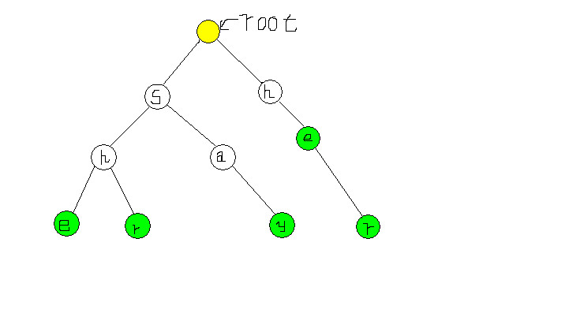
Trie树

Slide 6
有神马特点
有一个空的根节点。
对于一般的trie数是解决用英文字母组成文章。所以每个节点会有26个子节点（指针）。

Slide 7

构造的过程
开始的时候有一个root

Slide 8

过程
要在该树中插入一个单词she

Slide 9

过程
再加一个单词shr。

Slide 10
过程
再插入say和her等，这样一个trie树就搞定了

Slide 11
如何与kmp联系在一起？
关键是在trie树上 加了一种fail指针。
Fail指针的用途：就像是kmp中的next的数组。
在字符串失配的时候确定转移的节点。

Slide 12
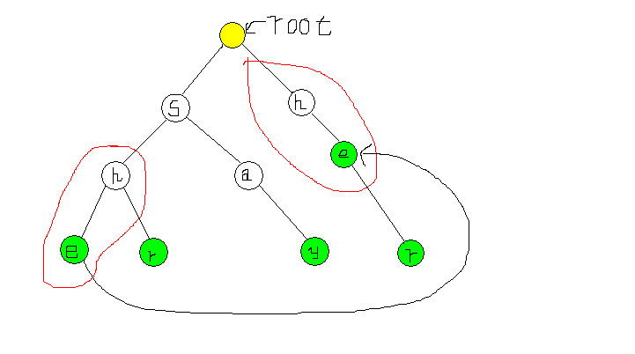
先看到底是什么样的
这只显示了e的失配指针。
例如匹配文章：sher

Slide 13
构造fail指针的原理
根据父亲节点的fail指针来构造子节点的fail指针。
动态的过程：下面是拷贝人家的ppt！编号为0的节点可以忽略之。

Slide 14
如何高效的构造前缀指针
接下来按照BFS顺序构造每个节点的前缀指针
定义虚拟节点0号节点，0号节点的所有连出的字边都连向ROOT1号节点
至此，这棵树的前缀指针我们就设计完成了！！
ROOT1号节点的前缀指针指向0号节点
0
2号节点：
父亲是1号节点，连接字符为A，查找父亲的前缀指针0号节点，是否有通过A连接的儿子。
有！于是2号节点的前缀指针指向1号节点
3号节点：
父亲是1号节点，连接字符为B，查找父亲的前缀指针0号节点，是否有通过B连接的儿子。
有！于是3号节点的前缀指针指向1号节点
4号节点：
父亲是2号节点，连接字符为B，查找父亲的前缀指针1号节点，是否有通过B连接的儿子。
有！于是4号节点的前缀指针指向3号节点
5号节点：
父亲是3号节点，连接字符为A，查找父亲的前缀指针1号节点，是否有通过A连接的儿子。
有！于是5号节点的前缀指针指向2号节点
8号节点：
父亲是7号节点，连接字符为B，查找父亲的前缀指针5号节点，是否有通过B连接的儿子。
没有，继续查找5号节点的前缀指针2号节点是否有通过B连接的儿子。
有！于是8号节点的前缀指针指向4号节点
7号节点：
父亲是4号节点，连接字符为A，查找父亲的前缀指针3号节点，是否有通过A连接的儿子。
有！于是7号节点的前缀指针指向5号节点
6号节点：
父亲是3号节点，连接字符为B，查找父亲的前缀指针1号节点，是否有通过B连接的儿子。
有！于是6号节点的前缀指针指向3号节点
A、B
1
A
B
2
3
B
A
B
4
5
6
A
7
B
对于一个插入了n个模式串的单词前缀树构造其前缀指针的时间复杂度为：O(∑len(i))
8

Slide 15
如何解决开始给的问题
在所有的绿色节点上做上标记。一旦访问到这个节点，就记录下。这样就能解决上面的问题。

Slide 16
hdu2222
5 //单词数
she //单词
he
say
shr
her
Yasherhs//文章
问有多少单词在文章中出现

Slide 17
代码实现
struct node
{
int next[26];
int fail;
int count;
void init()
{
memset(next, -1, sizeof(next));
fail = 0;
count = 0;
}
}s[500005];

Slide 18
在树中插入单词
void ins()
{
int len = strlen(str);
int i, j, ind;
for(i = ind = 0; i < len; i++)
{
j = str[i] - 'a';
if(s[ind].next[j] == -1)
{
s[sind].init();
s[ind].next[j] = sind++;
}
ind = s[ind].next[j];
}
s[ind].count++;
}
在这里的操作对于不同的题目一般有3种不同的操作。
1：s[ind].count++;
这个是在解决出现总次数的时候是这样处理的。
2：s[ind],count=1;
这个是在ac自动机上进行dp的时候经常用的。
3.新加一个标记id。
这个是在处理有哪些单词出现过。

Slide 19
void make_fail()
{
qin = qout = 0;
int i, ind, ind_f;
for(i = 0; i < 26; i++) {
if(s[0].next[i] != -1) {
q[qin++] = s[0].next[i];
}
}
while(qin != qout) {
ind = q[qout++];
for(i = 0; i < 26; i++) { //找之后的子节点
if(s[ind].next[i] != -1) {
q[qin++] = s[ind].next[i];
ind_f = s[ind].fail;
while(ind_f > 0 && s[ind_f].next[i] == -1)
ind_f = s[ind_f].fail;
if(s[ind_f].next[i] != -1)
ind_f = s[ind_f].next[i];
s[s[ind].next[i]].fail = ind_f;//子节点的fail根据父节点fail指针的搞定
}
}
}
}

Slide 20
int fd() {
int ct = 0;
int di, i, ind, p;
int len = strlen(des);//这个是文章
for(di = ind = 0; di < len; di++) {
i = des[di] - 'a';
while(ind > 0 && s[ind].next[i] == -1)
ind = s[ind].fail;
if(s[ind].next[i] != -1) {//等于-1的时候就已经是找打了根节点。
ind = s[ind].next[i];
p = ind;
while(p > 0 && s[p].count != -1) {//这里是精髓。在找过某个有标记的节点的时候
ct += s[p].count; //答案 //会把该位的标记标记为-1，在下次经过有-1
s[p].count = -1; //标记的时候，说明之后的都被计算过，不用
p = s[p].fail; //再重复计算了。
}
}
}
return ct;
}

Slide 21
拓展
在自动机上进行dp
要大家自己去理解

Slide 22
题目
Poj
1204
4052（题目在4044上下载）
Hdu
2222
3065

